Slide 1
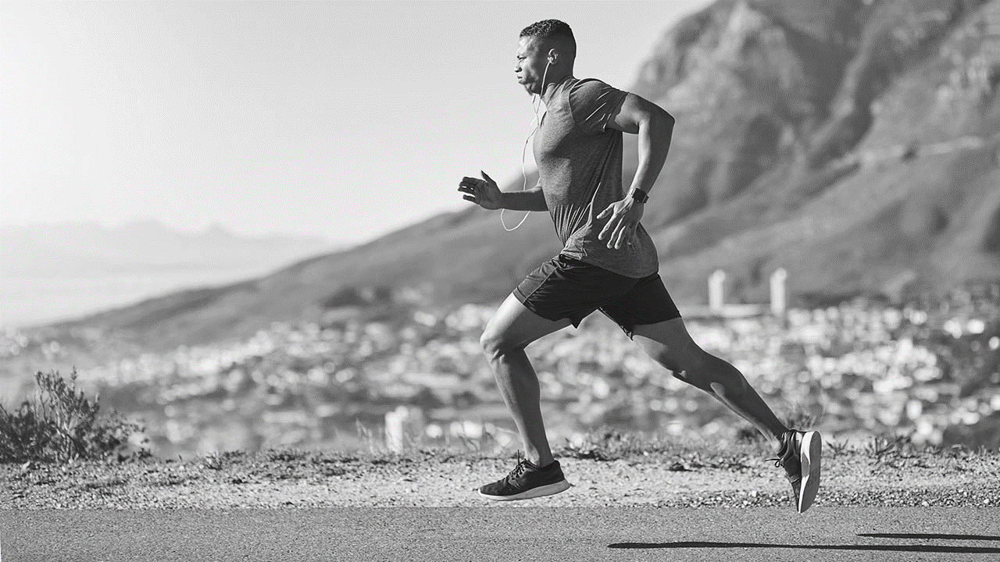
Как спорт влияет на бизнес показатели компании?

Slide 2
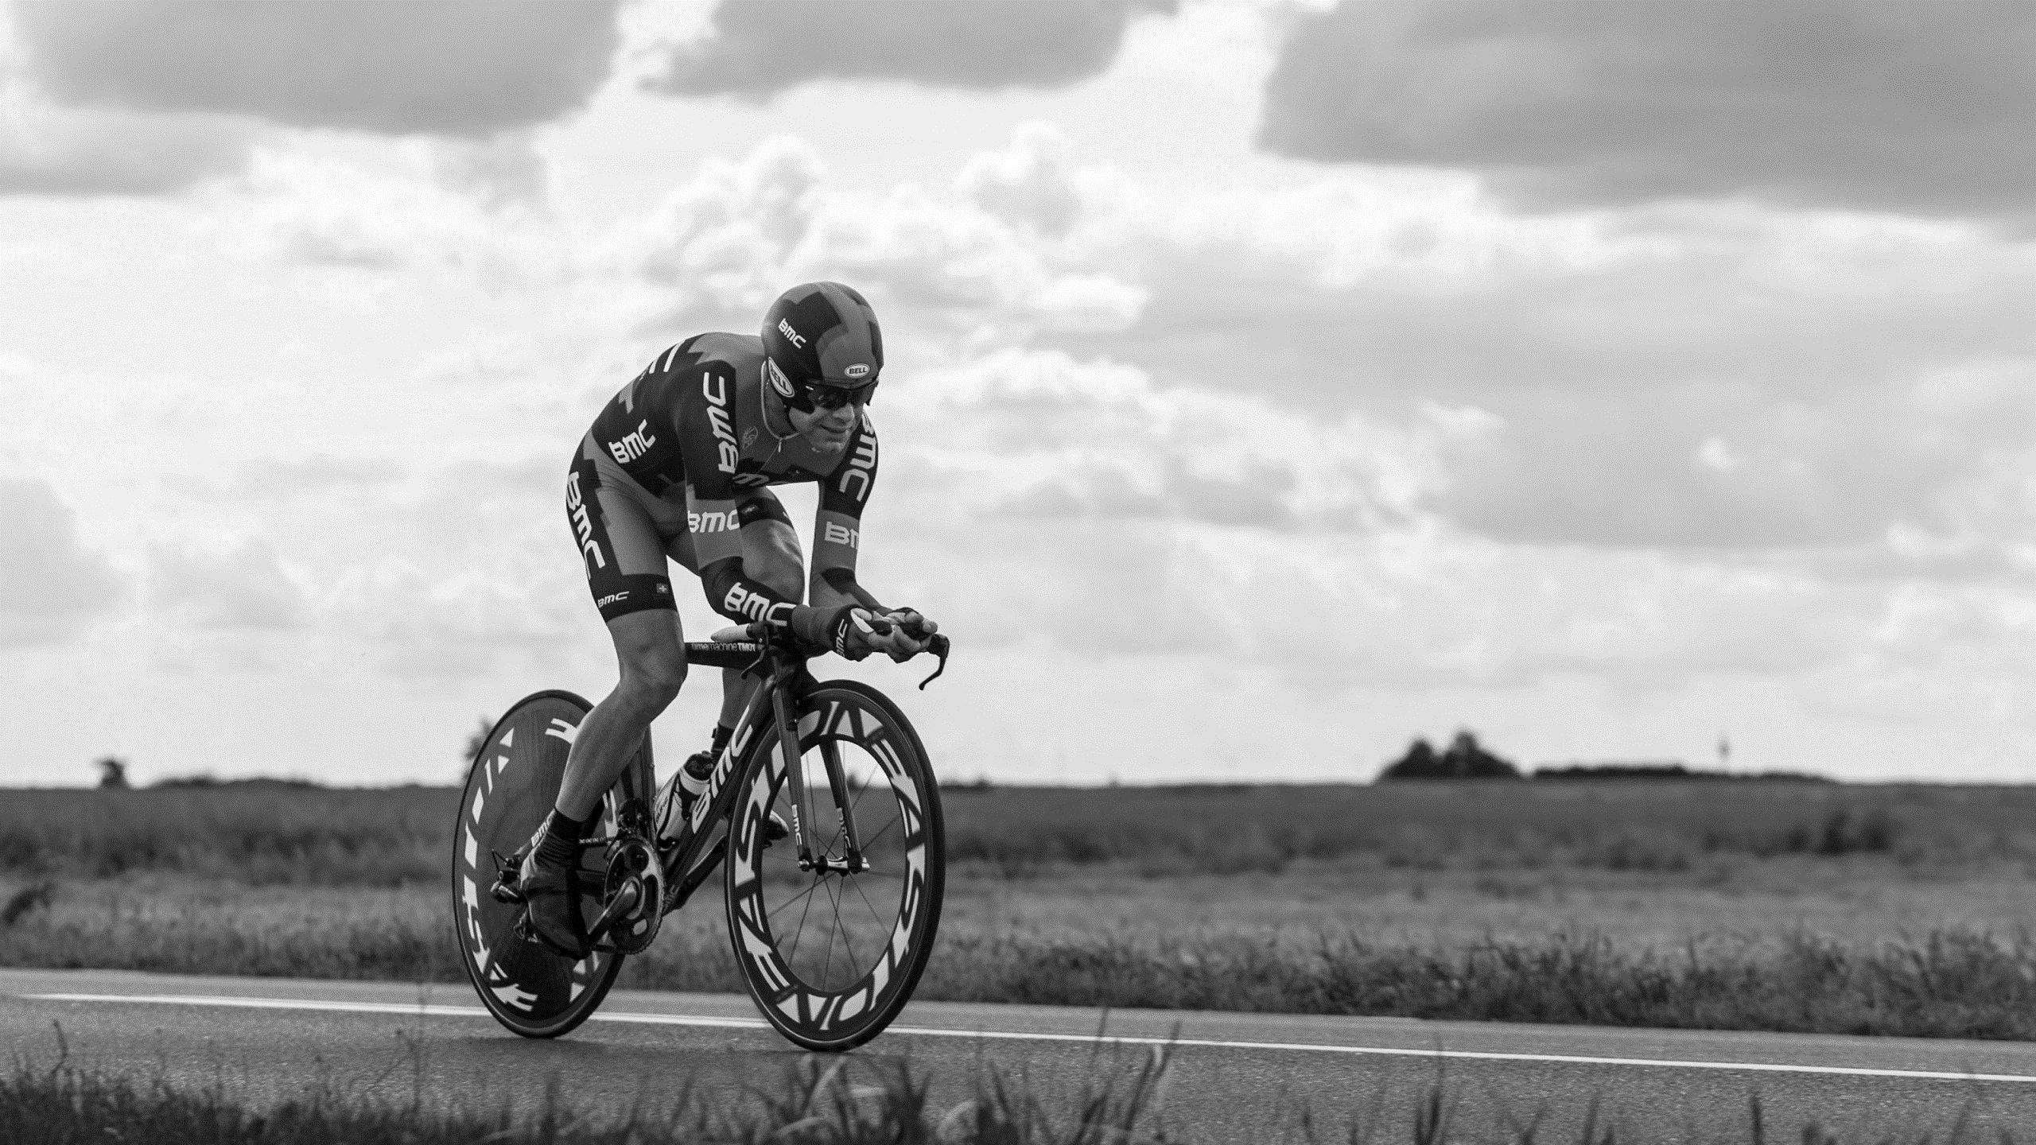
Занятия спортом как механизм достижения поставленных
Целей

Slide 3
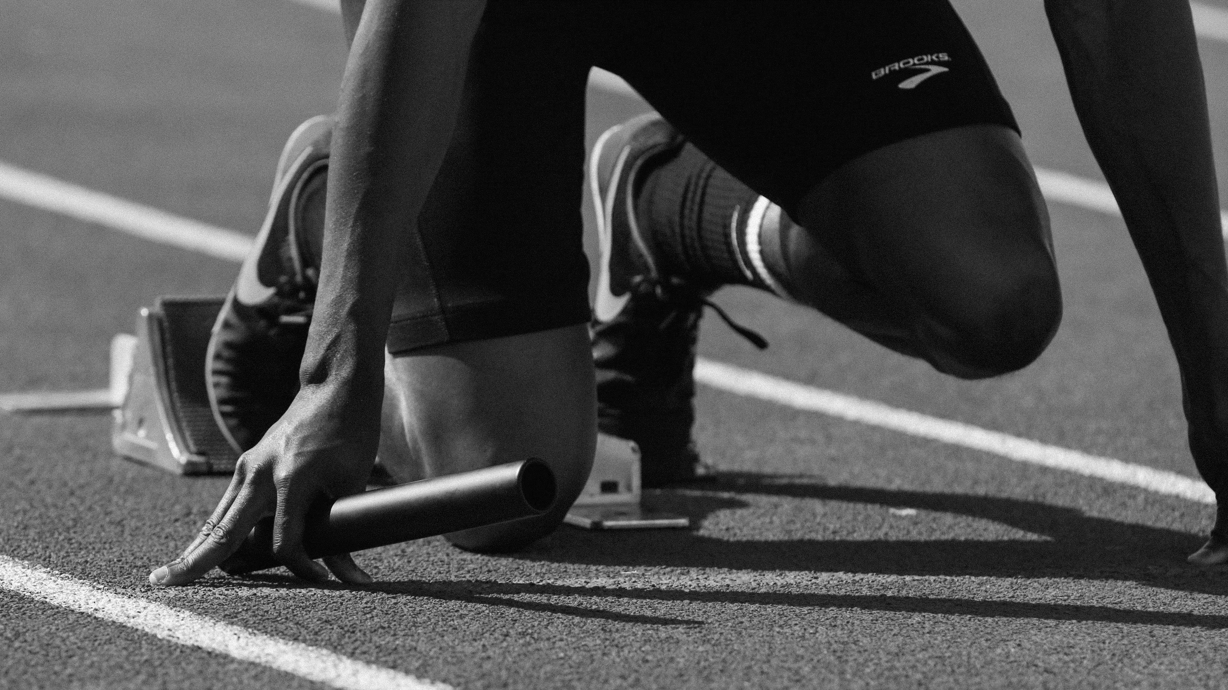
Здоровье
Занимаясь спортом люди меньше болеют, значит больше рабочего времени будет отдано компании
Спорт способствует снижению стресса

Slide 4
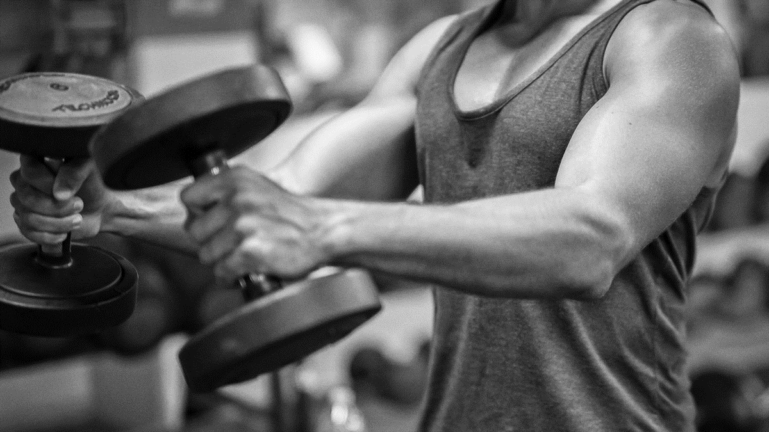
Спорт - улучшение дисциплины в компании
Увеличивается
ответственность
улучшает тайм менеджмент

Slide 5
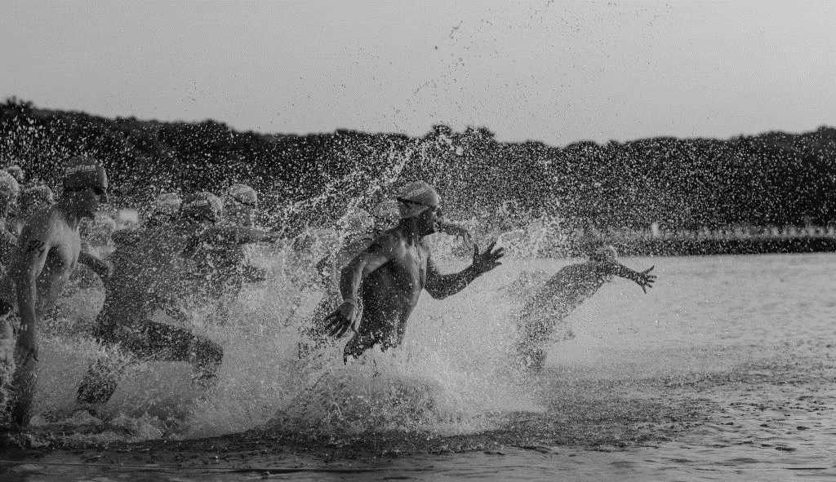
Улучшение внутрикорпоративных коммуникаций
Возможность общаться снизив издержку на доверие
Мы одной крови - тимбилдинг

Slide 6
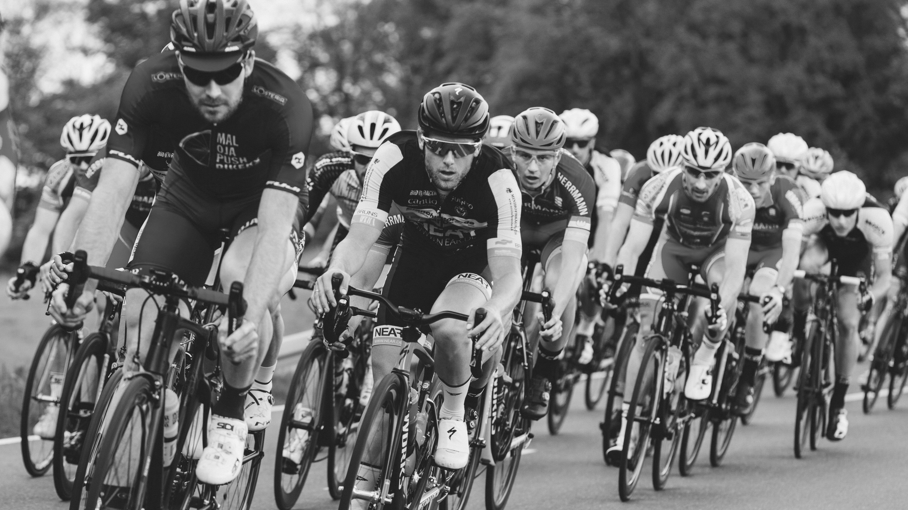
Позитивный имидж компании
Доверие клиентов
Увеличение продаж

